Slide 1
Информационна архитектура

Slide 2
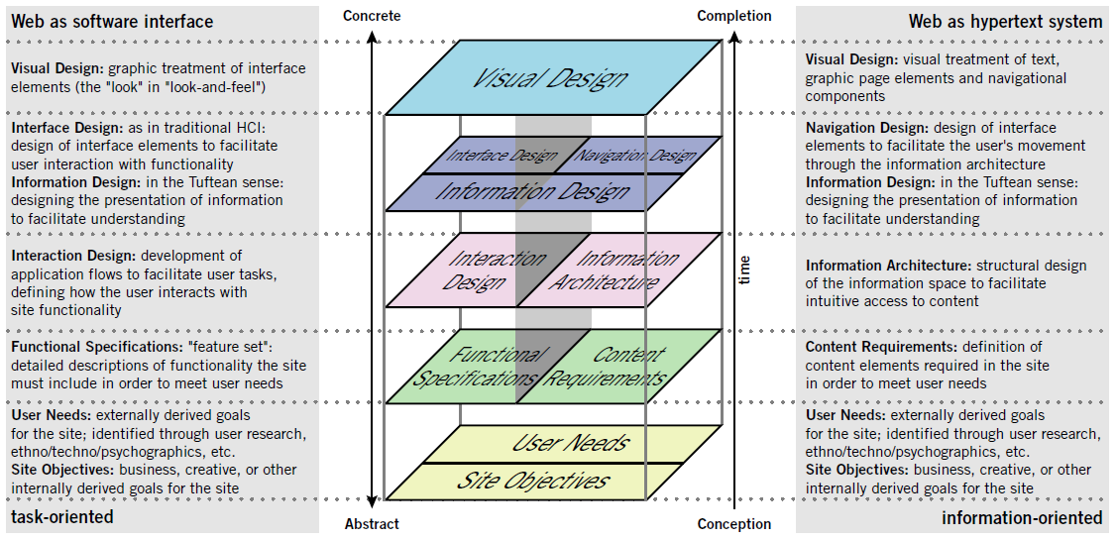
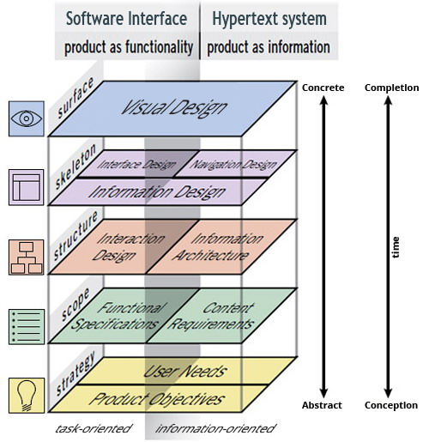
The Elements of User Experience

Slide 3
Какво ще разберете днес?
Подготовка
Структуриране на съдържанието
Показване и навигиране из съдържанието

Slide 4
Хората и техните нужди

Slide 5
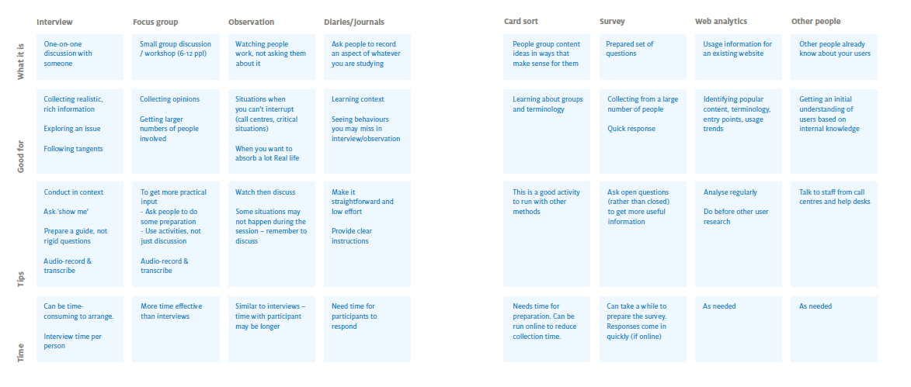

Slide 6
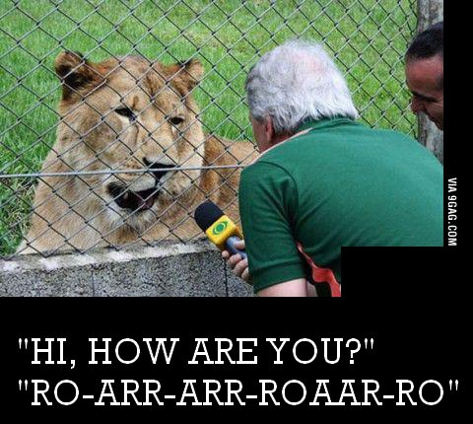
Говорим с хора

Slide 7
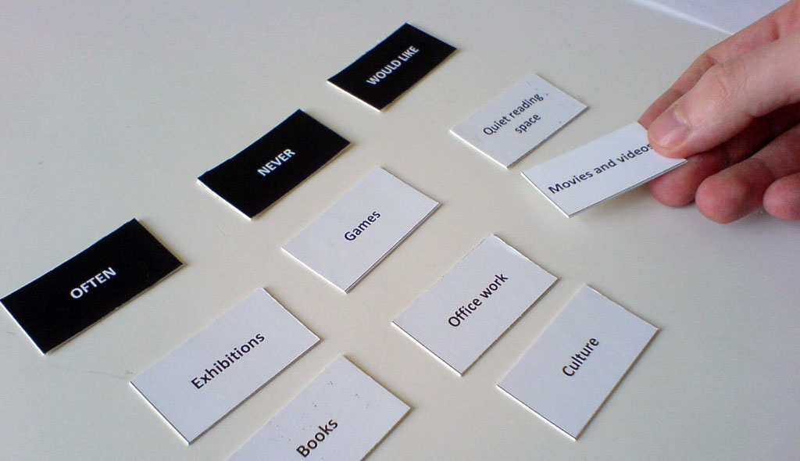
Виждаме как мислят

Slide 8
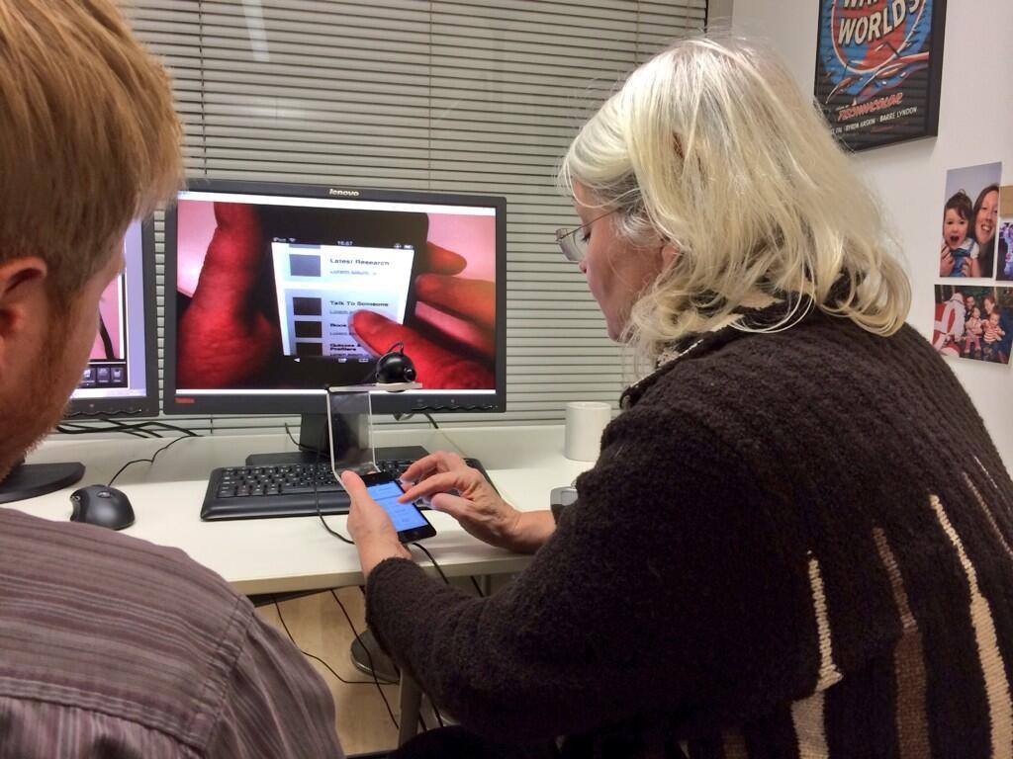
Гледаме какво правят

Slide 9
Какви думи използват

Slide 10
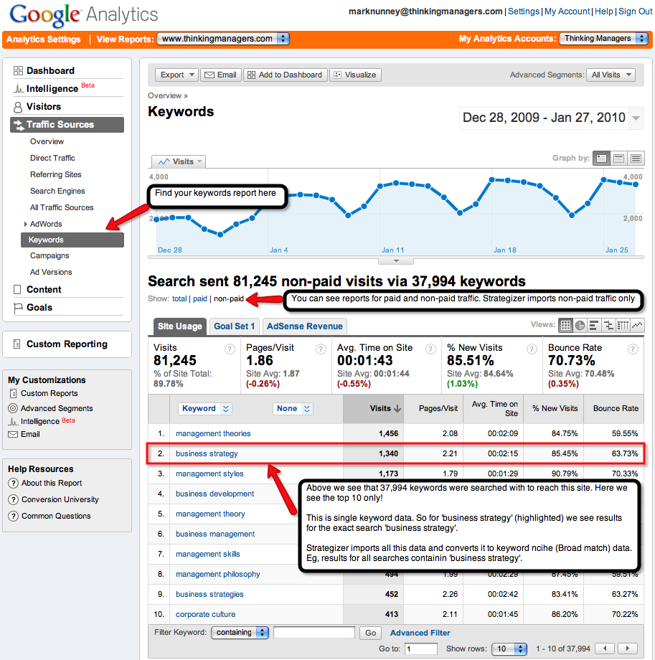
Google Analytics

Slide 11
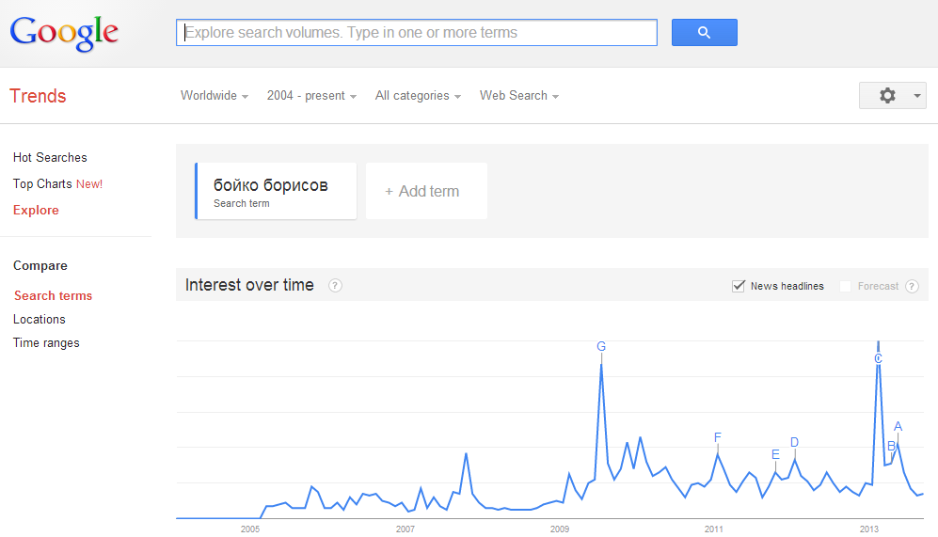
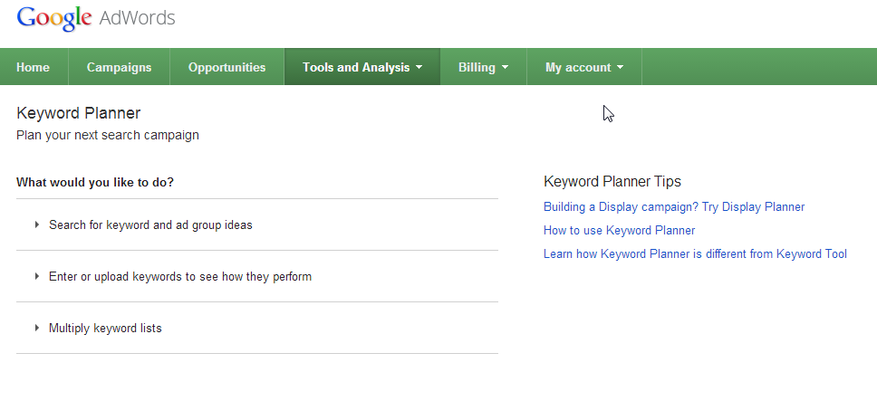
Google AdWords Keyword Planner +
Google Insights for Search

Slide 12
Съдържанието

Slide 13
Анализ на съществуващото съдържание
Първата стъпка, когато започвате да работите по съдържанието е да разберете какво имате на разположение: Това ще ви помогне:
Да разберете темата (ако сте нови)
Да я погледнете с нов поглед (ако сте запознати)
Да изичистите остарялото и ненужно съдържание
Да се подготвите за миграцията
Да си следите прогреса
Това се прави с инвентаризация на съдържанието.

Slide 14
Анализ на нужното съдържание
Можете да откриете какво ви трябва като:
Използвате съществуващото съдържание (ако го има)
Анализирате резултатите от проучванията на потребителите
Направите брейнсторминг с колегите
Анализирате конкурентите

Slide 15
До тук научихте две важни неща:
На кого ще показвате
Какво ще показвате

Slide 16
Подреждане на съдържанието

Slide 17
Наименоване
Достатъчно информационна миризма
Прости, често ползвани и познати думи
Без жаргон
Без маркетингов език

Slide 18
Подреждане на съдържанието
Отделните градивни елементи (страници / екрани) могат да бъдат подредени по много различни начини, но има няколко основни подредби:
Йерархия
Матрица
Органични
Последователни
Notes:
- Широко разпространена и познат начин за запознаване с дадена тема

Slide 19
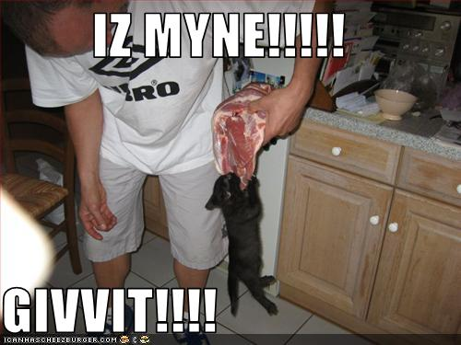
Йерархия
Когато хората първо се запознават с по-общата информация и след това се впускат в детайлите. Искате да обясните частното като първо обяснявате общото.

Slide 20
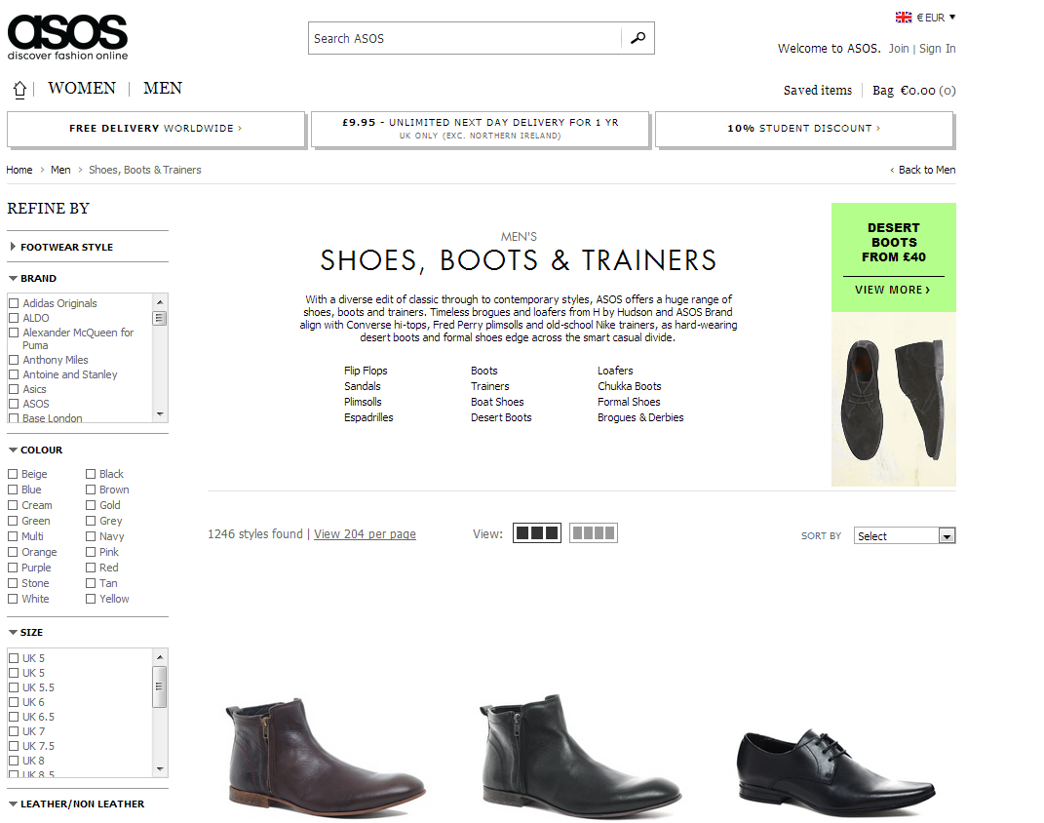
Матрица a.k.a. Фасети
Когато една единица съдържание може да бъде достигната по два или повече начина. Искате да дадете на хората избор как да стигнат до съдържанието.
Notes:
Faceted search: integrating search and browse
Single versus multiple selection
Set-clear-set interaction pattern
Placement
Intuitive controls

Slide 21
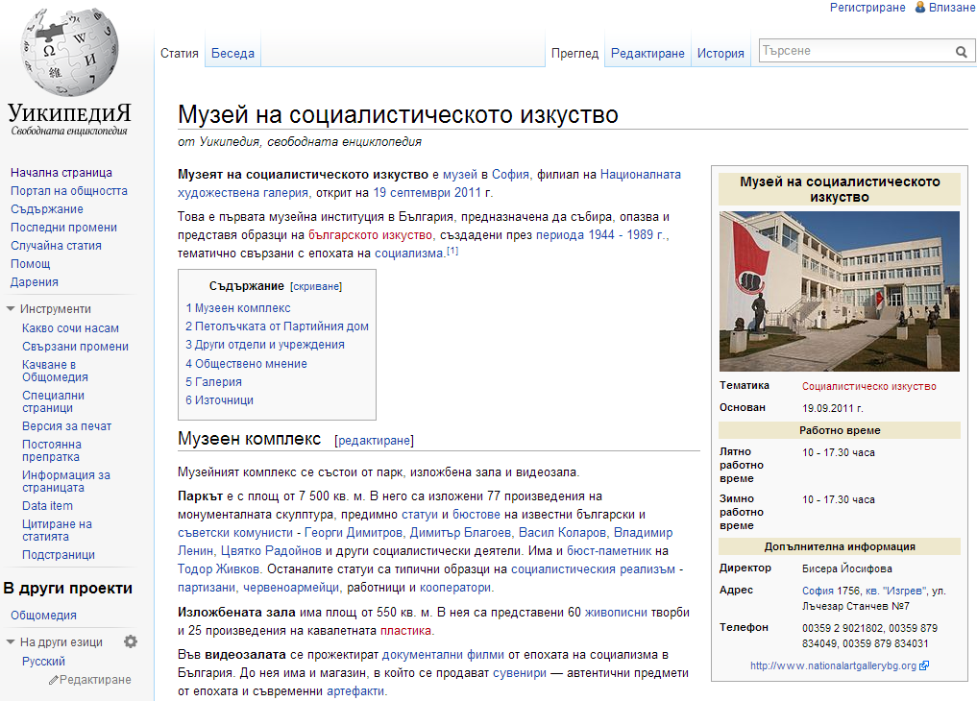
Органична подредба
Когато се представя свързано съдържание, но с неясни връзки помежду единиците. Искате да насърчите свободното изследване.

Slide 22
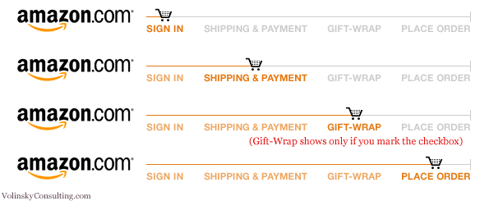
Последователно
Когато последователността е важна за разбиране на съдържанието. Използвайте за инструкции или уизарди.

Slide 23
Класифициране на съдържанието
Можете да използвате най-различни схеми за класифициране на информацията. Можете дори да ги смесвате.
Основните 8:
По време
По азбучен ред
По географски признак
По формат
По организационна структура
По задача
По аудитория
По тема

Slide 24
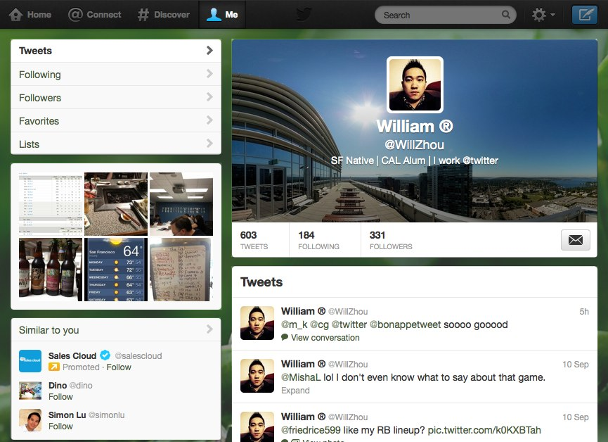
По време

Slide 25
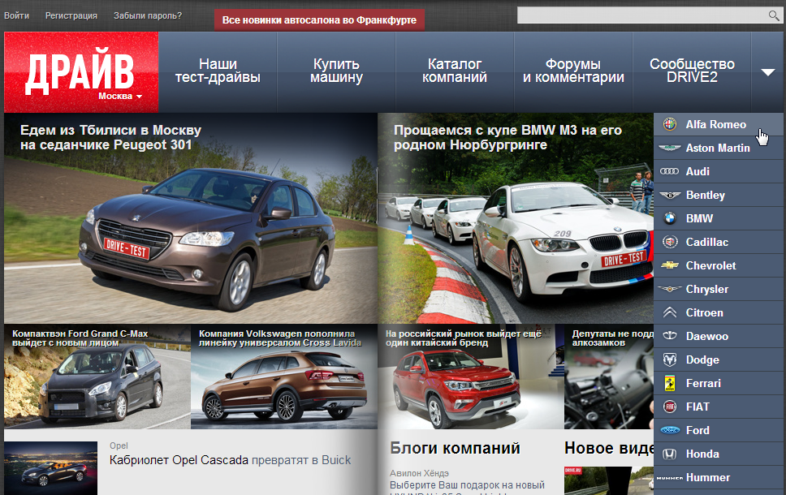
По азбучен ред

Slide 26
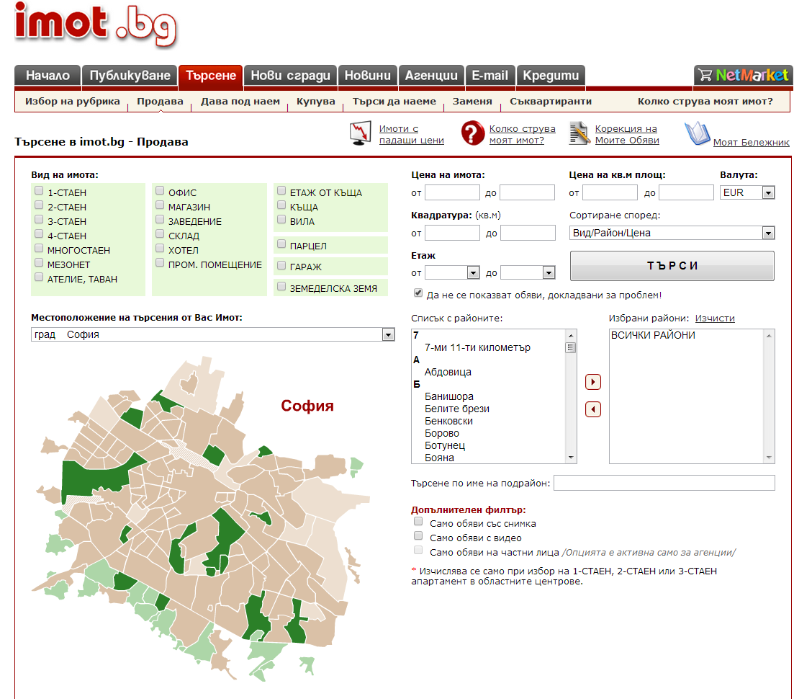
По географски признак

Slide 27
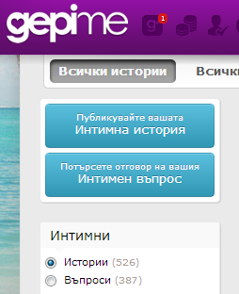
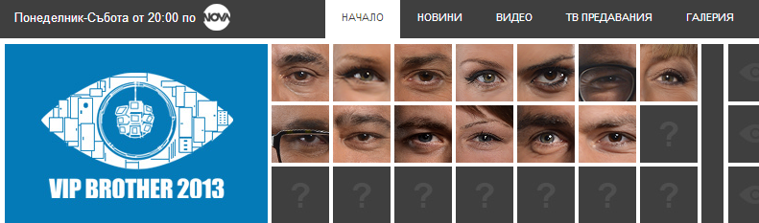
По формат

Slide 28
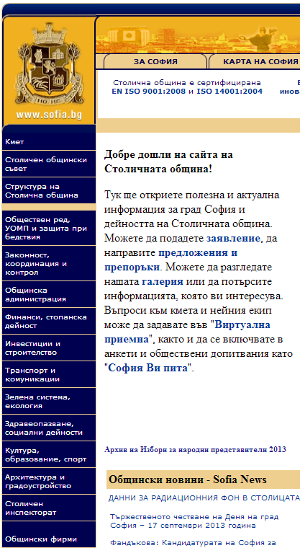
По организационна структура

Slide 29
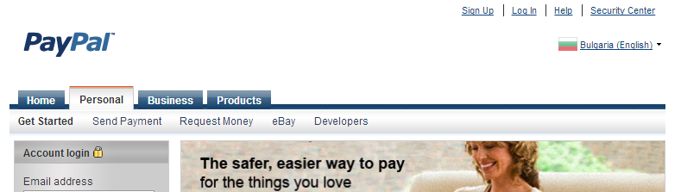
По задача

Slide 30
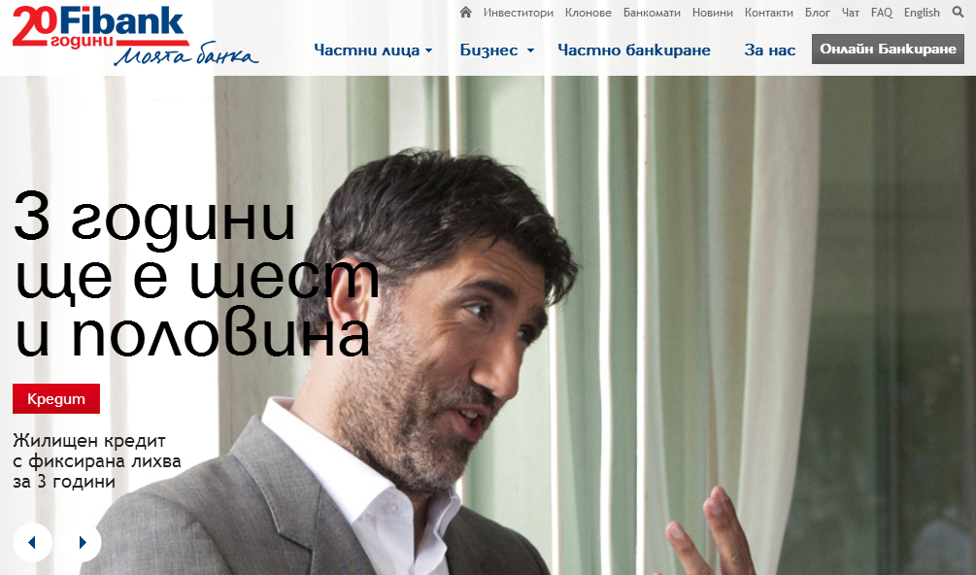
По аудитория

Slide 31
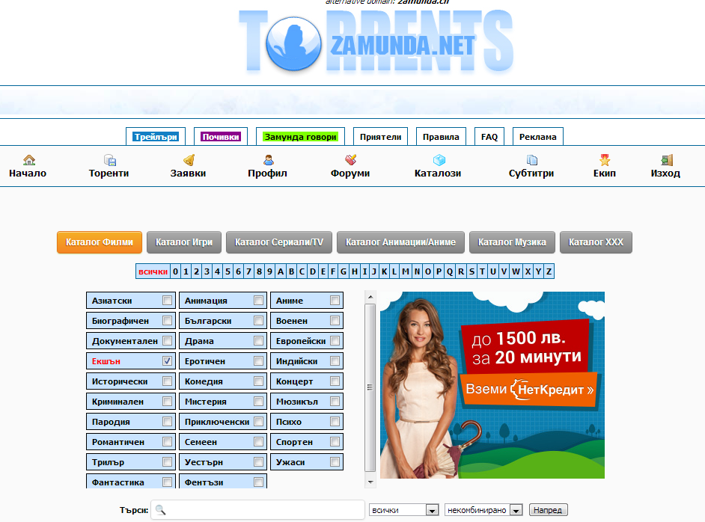
По тема

Slide 32
Шегите на информационните архитекти

Slide 33
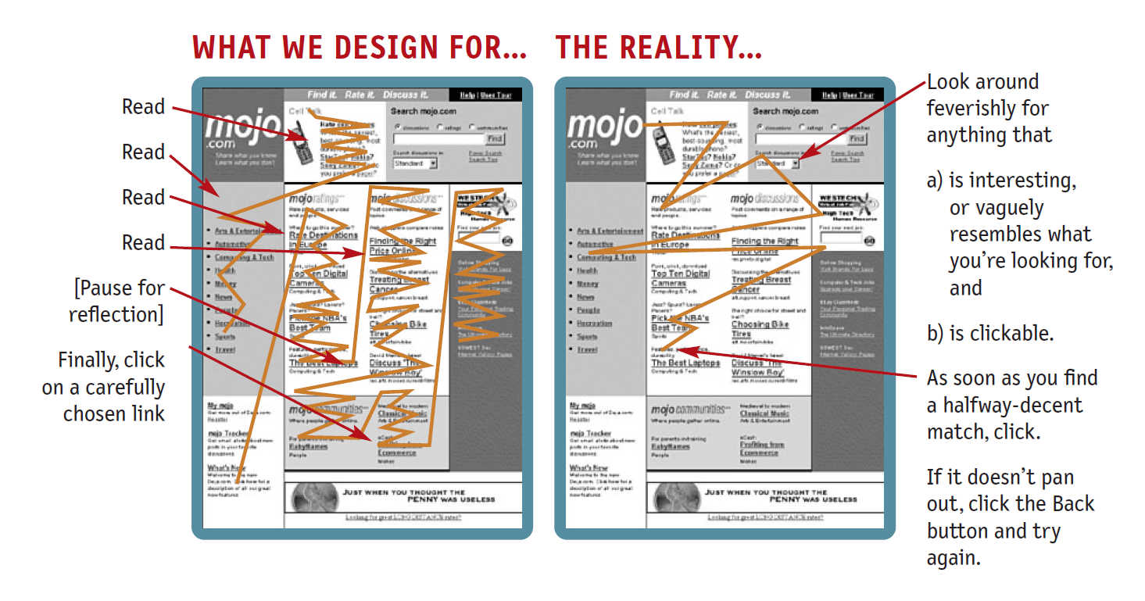
Хората изчитат цялата страница и тогава вземат решение
http://www.sensible.com/dmmt.html

Slide 34
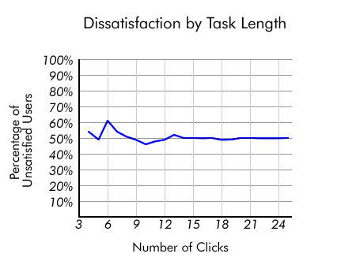
Всичко трябва да е на 3 клика разстояние

Slide 35
Менюто трябва да има 7 +/-2 линка
4
http://uxmyths.com/post/931925744/myth-23-choices-should-always-be-limited-to-seven

Slide 36
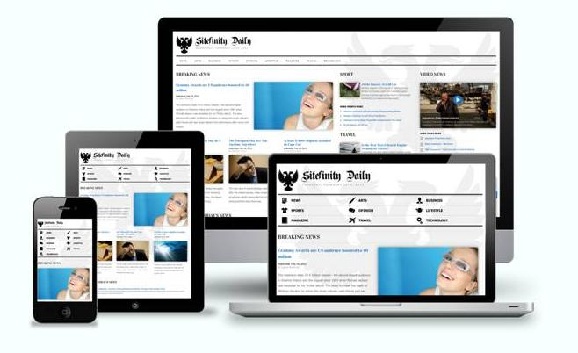
Хората не скролват
http://www.uie.com/articles/page_scrolling/

Slide 37
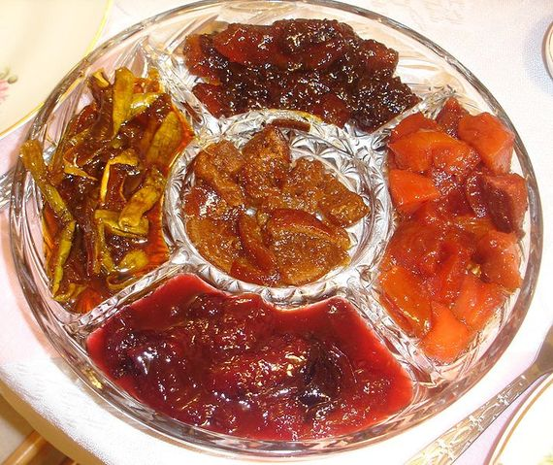
Хората са по-доволни, когато имат по-голям избор
http://uxmyths.com/post/712569752/myth-more-choices-and-features-result-in-higher-satisfac

Slide 38
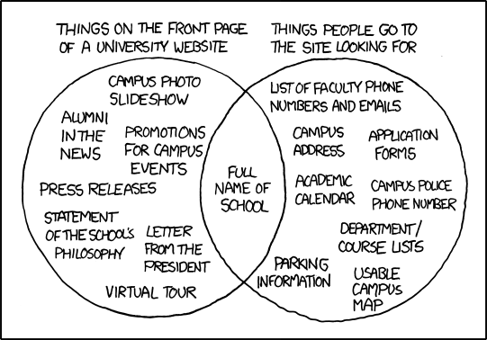
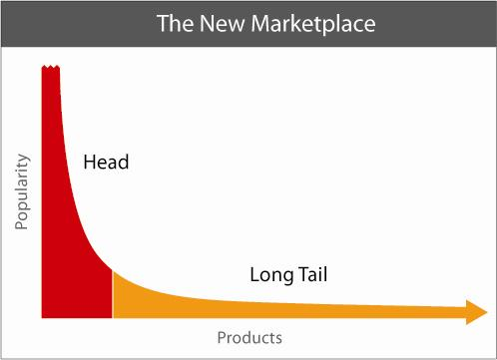
Началната страница е най-важната в сайта
http://uxmyths.com/post/717779908/myth-the-homepage-is-your-most-important-page

Slide 39
Навигация
Notes:
users comment on the content first; if the content is not relevant, then they don't care about any other aspect of the design
when they arrive on a page, users ignore navigation bars and other global design elements: instead they look only at the content area of the page
users don't understand where they are in a website's information architecture
users are extremely goal-driven and look only for the one thing they have in mind - they don't spend much time on promotions for anything else
in pursuit of their goal, users often rely on search as their main hunting strategy
users rarely look at logos, mission statements, slogans, or any other elements they consider fluff (in particular, they ignore advertising and anything that looks like an ad)
if a page does not appear relevant to the user's current goals, then the user will ruthlessly click the Back button after two to three seconds
if users don't understand a certain design element, they don't spend time learning it - instead, they ignore it and continue the hunt for their own goal

Slide 40
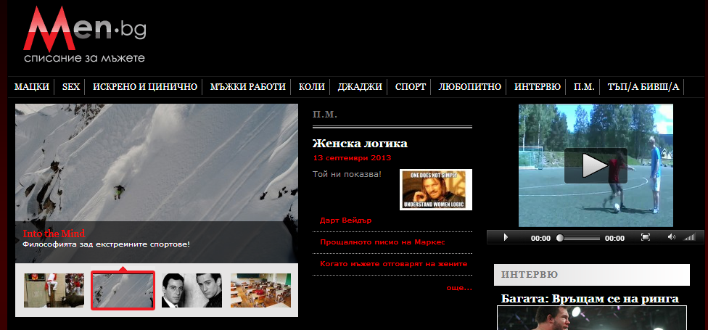
Хоризонтална навигация
Когато имате малко групи с къси имена, които няма да се променят много.

Slide 41
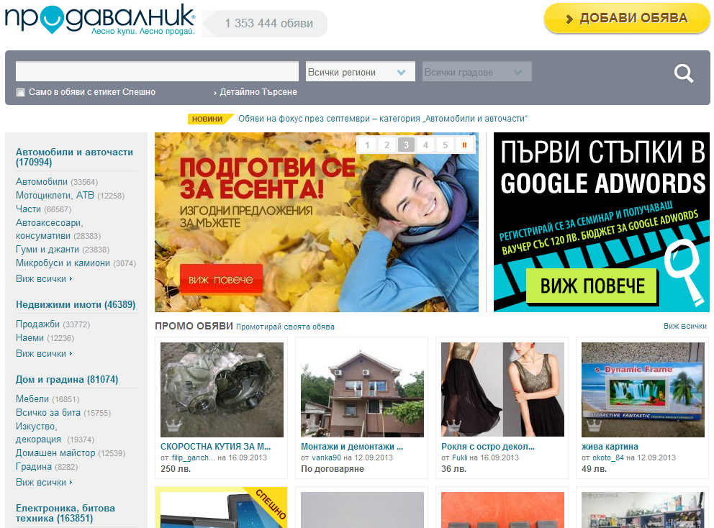
Верикална навигация
Когато имате повече групи, по-дълги имен и повече промяна.

Slide 42
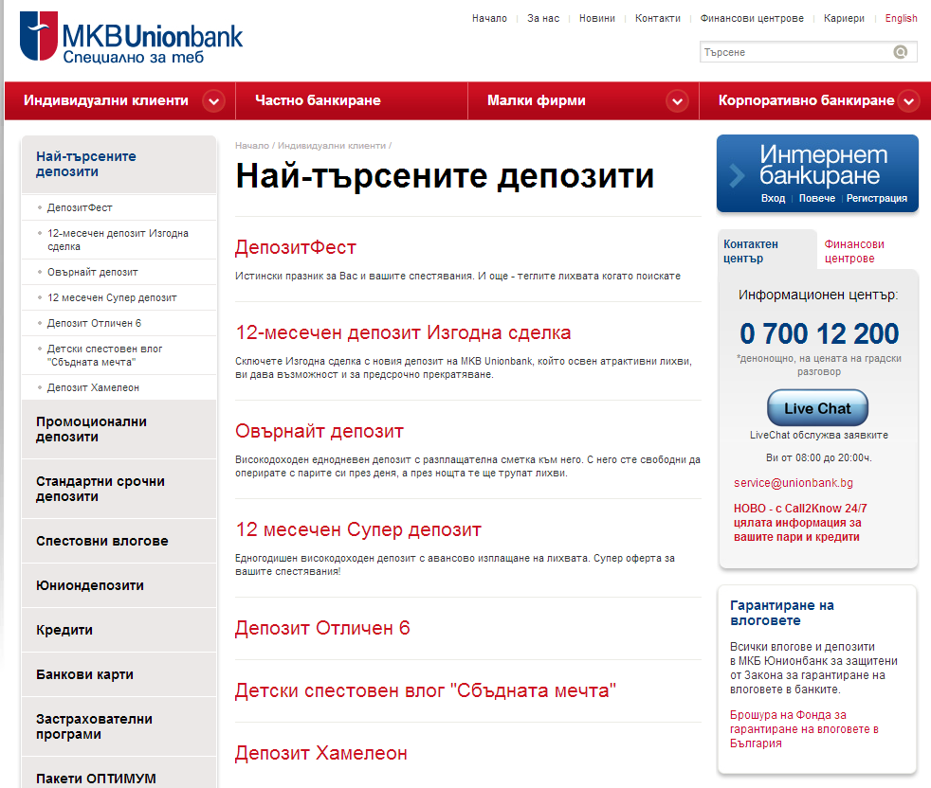
Обърнато L
Когато имате голям йерархичен сайт.

Slide 43
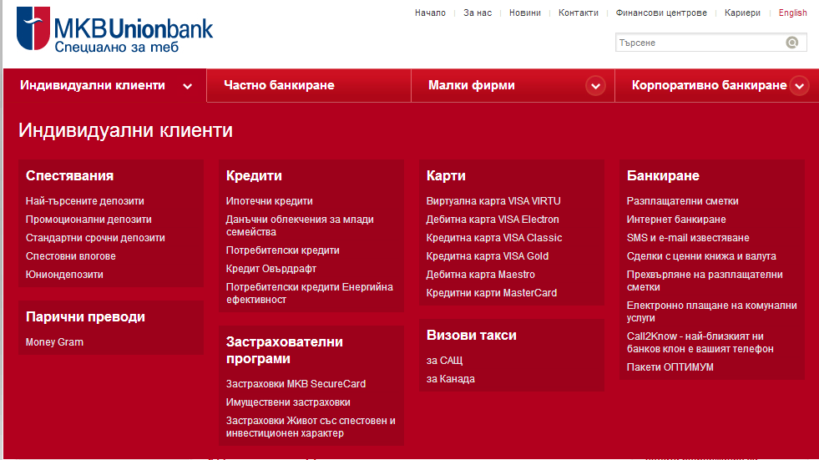
Падащи менюта
Когато искате да обясните структурата на сайта или секцията бързо и с един поглед.
http://www.nngroup.com/articles/mega-menus-work-well/
http://www.nngroup.com/articles/mega-menus-gone-wrong/
http://www.uie.com/articles/mega_menus/

Slide 44
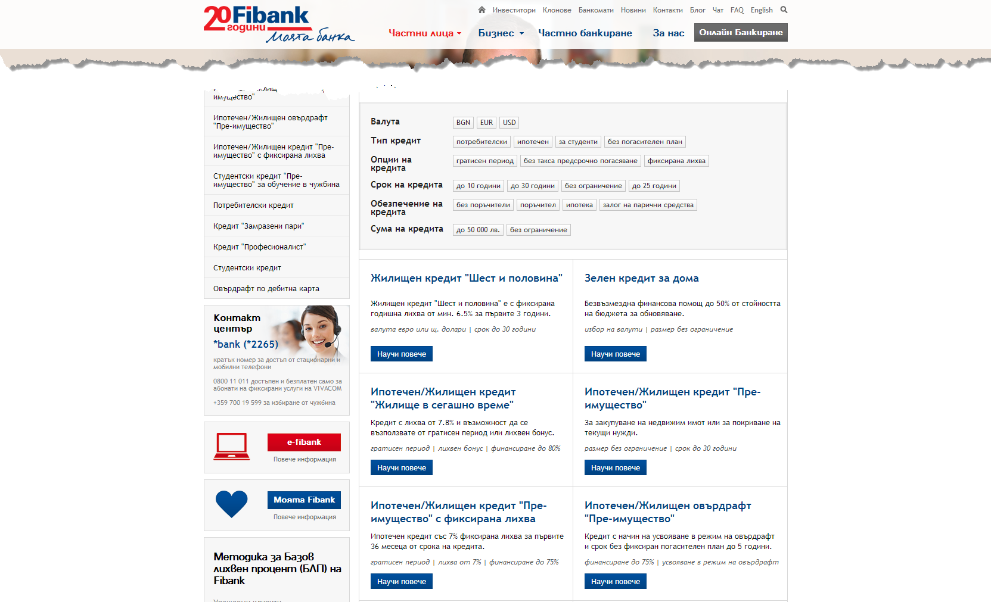
Галерии
Когато единствената цел на страницата е да обясни и пренасочи към други страници.

Slide 45
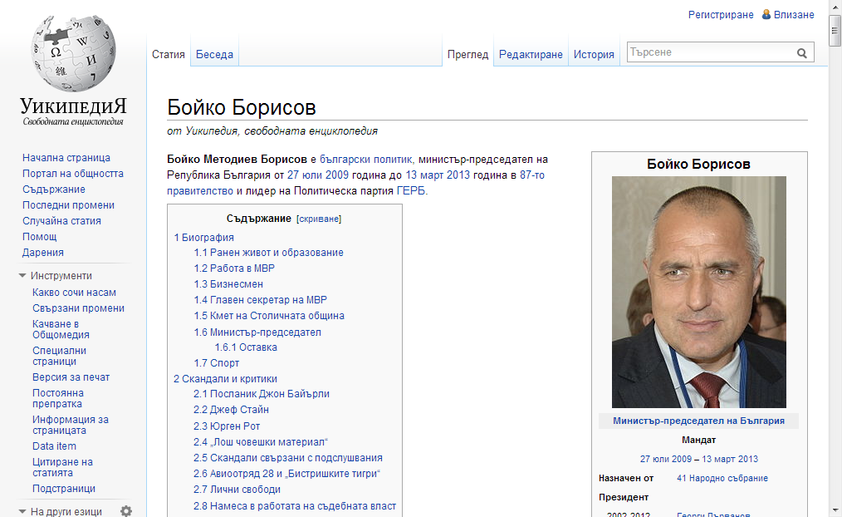
Контекстуални линкове
Когато искате да задържите хората по-дълго време в сайта или да насочвате към сходно съдържание, което иначе през навигацията не си личи.

Slide 46
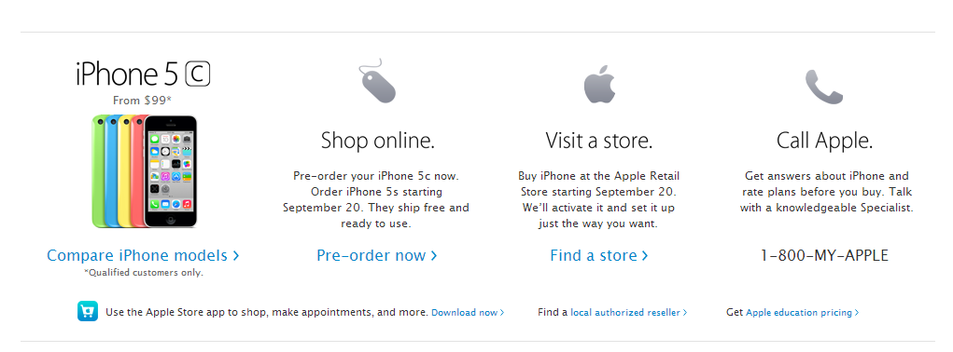
Линкове „Още по темата“
Когато искате да дадете посока на хората.

Slide 47
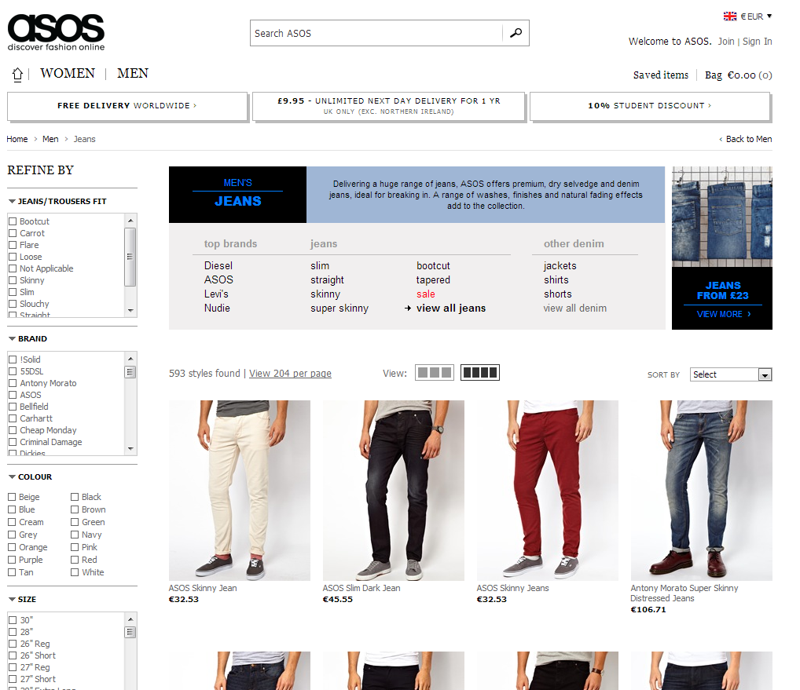
Филтри
Когато има много начини за категоризация и хората ползват повече от един едновременно.

Slide 48
Пътечки
Когато искате да покажете къде е страницата в йерархията на сайта. (Не че на някой му пука)

Slide 49
И какво следва?

Slide 50
Ползезни линкове
http://www.nngroup.com/articles/
http://boxesandarrows.com/
http://www.uie.com/articles/
http://www.uxmatters.com/topics/information-architecture/
http://uxmyths.com/
http://alistapart.com/topic/information-architecture

Slide 51
Данке

Slide 52



Книги
A Practical Guide to Information Architecture
Information architecture for the world wide web
The elements of user experience
http://www.fivesimplesteps.com/products/a-practical-guide-to-information-architecture
http://www.amazon.com/Information-Architecture-World-Wide-Web/dp/0596527349
http://www.jjg.net/elements/

